Slide 1

Bài báo cáo:
LÀM QUEN VỚI PHP STORM

Slide 2
Mục lục
Giới thiệu về PHPSTORM
Một số tính năng mới trong PhpStorm IDE 2019
Một số PHPStorm Tips For PHP

Slide 3
1. Giới thiệu về PHPSTORM
- PhpStorm là phần mềm IDE thương mại, đa nền tảng (cross-platform) và tích hợp môi trường phát triển dành cho ngôn ngữ lập trình PHP, được phát triển bởi hãng JetBrains. PHPStorm hỗ trợ PHP version từ 5.3 tới version mới nhất là của PHP là 7.3
- PhpStorm hỗ trợ nhiều ngôn ngữ lập trình, PHP Framework và một số thư hay ho như bảng bên dưới:

Slide 4
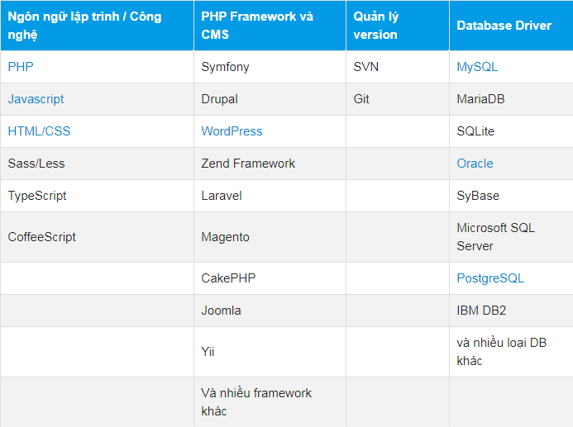

Slide 5
2. Một số tính năng mới trong PhpStorm IDE 2019
Debug Twig và Blade Templates
Xác định vị trí của Dead Code ( Các đoạn code, function không sử dụng )
Cải thiện Refactorings, Intentions & Quick-Fixes
Hỗ trợ docker tốt hơn
Cải thiện chức năng nhắc code (Code Autocompletion) và support nhiều function của các bản PHP version mới nhất
Support kết nối tới nhiều loại database hơn
Custom UI Themes và có 1 theme mới là Dark Purple
Cải thiện VCS

Slide 6
3. Một số PHPStorm Tips For PHP
Working with If and Switch Statements
- PhpStorm cho phép chuyển đổi một khối if thành switch và ngược lại.
- Chỉ cần đặt con trỏ trước khối lệnh. Sau đó là nhấn Alt+Enter, chọn Replace 'if with switch'.

Slide 7
3. Một số PHPStorm Tips For PHP
Joining Lines
- Chọn các dòng cần join và nhấn Ctrl + Shift + J để nối dòng bên dưới con trỏ vào cuối dòng hiện tại.
Split A String Across Two Lines
- Để chia một chuỗi thành nhiều dòng, đặt con trỏ ở bất cứ đâu trong chuỗi và nhấn Ctrl + Enter.

Slide 8
3. Một số PHPStorm Tips For PHP
Code Completion Inside Comments
- Để Comments function bạn đặt con trỏ phía trên function và nhấn /* rồi enter, sau đó gõ từ đầu tiên của tên function đó rồi nhấn Ctr+Space
View Documentation on php.net
- Để link đến tài liệu trực tiếp hàm str_replace trên trang php.net, bạn đặt con trỏ trong hàm và nhấn Shift + F1.

Slide 9
3. Một số PHPStorm Tips For PHP
Testing Regular Expressions
- Với PHPStorm, bạn có thể kiểm tra các biểu thức Regular Expressions thông thường mà không cần phải rời khỏi nó.
<?php preg_match('\d+', '12345'); ?>
- Di chuyển con trỏ vào pattern \d nhấn Alt+Enter, sau đó chọn Inject language or reference và chọn RegExp (Regular Expression) để cho phép xác định biểu thức chính quy.

Slide 10
3. Một số PHPStorm Tips For PHP
Reformatting Source Code
- Đây là 1 chức năng mà có lẽ được nhiều người rất thích khi sử dụng IDE này, nó giúp định dạng lại mã nguồn trông đẹp hơn theo chuẩn PSR1/PSR2, chỉ cần nhấn tổ hợp phím này Ctr+Alt+L. Nếu đang sử dụng hệ điều hành ubuntu thì phải set lại keyboard shortcuts vì nó trùng với Lock the screen.

Slide 11
3. Một số PHPStorm Tips For PHP
Browse remote host
- Nếu muốn debug hay test code trên server thì đây là chức năng tuyệt vời nhất để làm điều đó, PHPStorm hỗ trợ Browse remote host giúp connect trực tiếp đến server, thao tác thật nhanh chóng và tiện lợi.
- Vào Tools | Deployment | Browse Remote Host click vào ... và add name server, type kết nối!

Slide 12
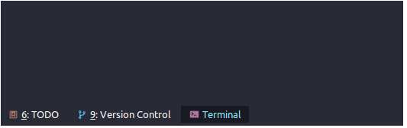
3. Một số PHPStorm Tips For PHP
Terminal
- PhpStorm cung cấp côg cụ terminal mạnh mẽ nhúng sẵn trong IDE này giúp developer không cần phải chuyển qua sử dụng terminal có trên hệ điều hành. Tiện ích này giúp giảm bớt thời gian chuyển qua lại giữa hai ứng dụng IDE và terminal. Để hiển thị terminal nhấn Alt + F12 hoặc có thể nhấn vào biểu tượng ở phía dưới màn hình.

Slide 13
3. Một số PHPStorm Tips For PHP
Database Tools and SQL
- PhpStorm cho phép xử lý dữ liệu trong cơ sở dữ liệu (CSDL) quan hệ và hỗ trợ ngôn ngữ SQL. Các hệ quản trị CSDL được hỗ trợ: MySQL, PostgreSQL, Microsoft SQL Server, Oracle, AWS Redshift, Sybase, DB2, SQLite, HyperSQL, Apache Derby, H2, cung cấp một giao diện xử lý trực quan với nhiều tính năng hữu ích

Slide 14
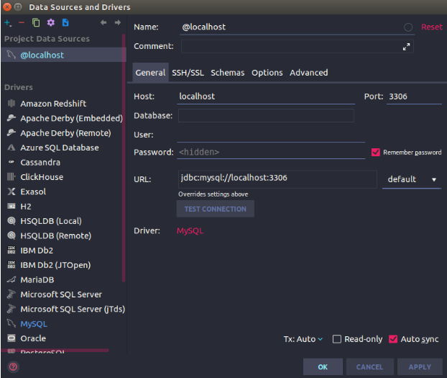
3. Một số PHPStorm Tips For PHP

Slide 15
3. Một số PHPStorm Tips For PHP
Git Integration
- Một plugin tích hợp sẵn khác cho phép thao tác với Git. Tính năng nổi bật và đáng sử dụng nhất có lẽ là Resolve Conflicts, giúp xử lý xung đột khi merge hay rebase nhánh một cách trực quan. Sau khi kích hoạt plugin, các tính năng của plugin sẽ được hiển thị ở mục Git trong tab VCS.

